Slide 1
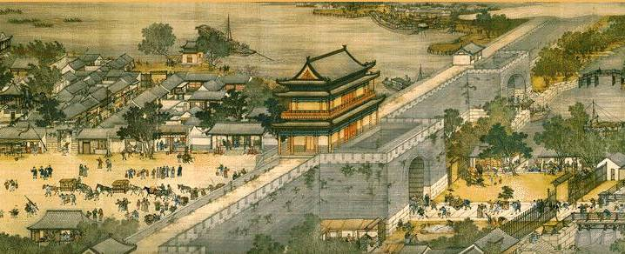
漫步宋词
17 爱国词四首

Slide 2
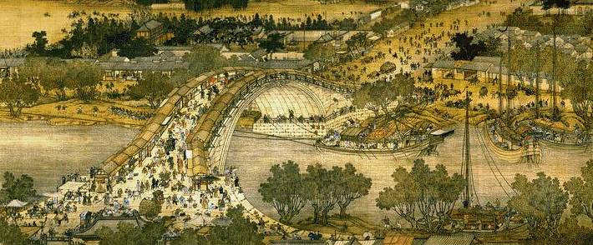
鹧鸪天
建康上元作
赵 鼎
客路那知岁序移，
忽惊春到小桃枝。
天涯海角悲凉地，
记得当年全盛时。
花弄影，月流辉，
水精宫殿五云飞。
分明一觉华胥梦，
回首东风泪满衣。
作者及写作背景简介
赵鼎(1085—1147)，字元镇，自号得全居士。解州闻喜(今属山西)人。与李光、李纲、胡铨合称“南宋四名臣”。赵主要从政，也能词。有《得全居士词》。清末王鹏运把他和李光等四人的词合编为《南宋四名臣词集》。《四库全书总目(忠正德文集)提要》说他“屹然重望，气节学术，彪炳史书，本不以词藻争短长，而出其绪馀，无忝作者”。今存词45首。早期所写多为闲情绮语，南渡后所作，多家国乡关之思。
靖康之变，汴京沦陷，宋徽宗、钦宗被金人俘虏，北宋王朝宣告灭亡。赵构被拥立为帝，重新建立政权，是为南宋。宋高宗赵构渡江初期，驻跸建康(今南京)。作者随驾到达建康，此词大概是作于到建康不久的当年元宵节。
结合注释阅读作品，理解其艺术手法及全词主旨。

Slide 3
鹧鸪天
建康上元作
赵 鼎
客路那知岁序移，
忽惊春到小桃枝。
天涯海角悲凉地，
记得当年全盛时。
花弄影，月流辉，
水精宫殿五云飞。
分明一觉华胥梦，
回首东风泪满衣。
开头两句，点明身在客地，不觉时序推移之快，原来春天已经来到了。“春到小桃枝”是上元到来的表征。用轻灵之笔写深沉的感慨。
“天涯海角悲凉地”，补足“客路”二字含义。所谓天涯，主要的不是指地域遥远，而是指漂泊他乡异地。这时的建康，一方面是南宋驻有重兵，准备抵抗金侵略者；另一方面，又聚集了许多从北方逃难过来的流离失所者，真是一个“悲凉地”。
在这样的情势下过上元，只能令人心酸。词人自然回忆起靖康之变以前“全盛时”的上元。

Slide 4
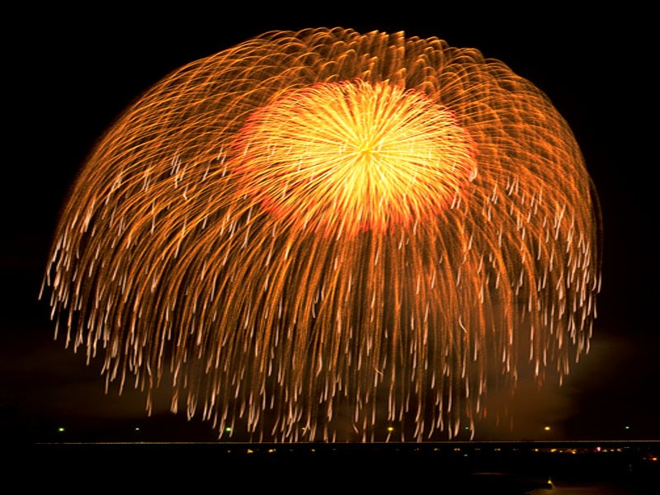
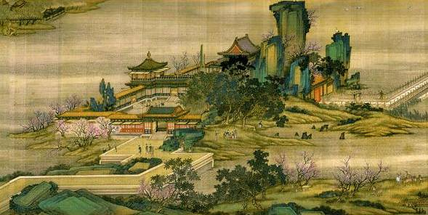
鹧鸪天
建康上元作
赵 鼎
客路那知岁序移，
忽惊春到小桃枝。
天涯海角悲凉地，
记得当年全盛时。
花弄影，月流辉，
水精宫殿五云飞。
分明一觉华胥梦，
回首东风泪满衣。
这就是变乱之前“全盛时”上元的情形。“花弄影，月流辉’、是乐景。“弄”、“流”二字很能传“花影”、“月辉”之神，升平的氛围已呈现出来了。“水精宫殿五云飞。”笔墨侧重对皇宫中的太平祥和气氛的渲染。
“分明一觉华胥梦”是联结全篇的关键，有人指出，是这首词的“词眼”。从幻梦中醒来，再回头看眼下的惨痛现实，黍离之悲涌上心头，禁不住“东风泪满衣”了。赤诚的爱国情怀，满注于字里行间。

Slide 5
鹧鸪天
建康上元作
赵 鼎
客路那知岁序移，
忽惊春到小桃枝。
天涯海角悲凉地，
记得当年全盛时。
花弄影，月流辉，
水精宫殿五云飞。
分明一觉华胥梦，
回首东风泪满衣。
小结全词
1、此词通过今昔元宵的对比，抒发了强烈的黍离（国破家亡）之悲。（主旨）
2、本词运用了对比手法。以“天涯海角悲凉地”的上元作为描写的基点，通过“记得当年全盛时”转入对“全盛时”的上元情景的回忆。再由“分明一觉华胥梦”回到“悲凉地”来，以“东风”照应“春到小桃枝”，用“泪满衣”的抒情语作结。可见客愁之重，羁旅之深。回忆“全盛时”的欢乐情景，有力地表现了当前所面对的“悲凉地”的悲伤。抒发了作者灼热的爱国情感。

Slide 6
贺新郎 送胡邦衡待制 张元干
梦绕神州路。怅秋风、连营画角，故宫离黍。底事昆仑倾砥柱，九地黄流乱注，聚万落千村狐兔？天意从来高难问，况人情、老易悲如许。更南浦，送君去！
凉生岸柳催残暑。耿斜河、疏星淡月，断云微度。万里江山知何处？回首对床夜语。雁不到，书成谁与？目尽青天怀今古，肯儿曹恩怨相尔汝！举大白，听《金缕》。
作者及写作背景
张元干 出身于世代仕宦家庭。自小有志于学，胸怀壮志。宋徽宗政和、宣和年间进入仕途。
此词作于宋高宗绍兴十二年(1142)。四年前，枢密院编修胡铨上书皇帝，要求皇帝斩秦桧、孙近等投降派的头，表示“不与秦桧等共戴天日”，因而遭到迫害。这年，秦桧又指使他的爪牙诬陷胡铨，把他除名，由福州押送新州(今广东新兴)编管。当时士大夫慑于秦桧的淫威，都“畏罪箝口，莫敢与立谈”(岳珂《程史》卷十二)。当时寓居福州的张元干，不顾个人安危，写了这首词相赠，并与之饯别，表现了词人坚持正义、刚正不屈的斗争精神，抒发了“抑塞磊落之气”。

Slide 7
贺新郎 送胡邦衡待制 张元干
梦绕神州路。怅秋风、连营画角，故宫离黍。底事昆仑倾砥柱，九地黄流乱注，聚万落千村狐兔？天意从来高难问，况人情、老易悲如许。更南浦，送君去！
凉生岸柳催残暑。耿斜河、疏星淡月，断云微度。万里江山知何处？回首对床夜语。雁不到，书成谁与？目尽青天怀今古，肯儿曹恩怨相尔汝！举大白，听《金缕》。
1．这首词开头写景有何作用？试简要分析。
2．“底事昆仑倾砥柱”三句为我们描绘了一幅怎样的社会图景？
3．请分析出上下片所抒发的不同感情，表达了作者怎样的品格？

Slide 8
贺新郎 送胡邦衡待制 张元干
梦绕神州路。怅秋风、连营画角，故宫离黍。底事昆仑倾砥柱，九地黄流乱注，聚万落千村狐兔？天意从来高难问，况人情、老易悲如许。更南浦，送君去！
凉生岸柳催残暑。耿斜河、疏星淡月，断云微度。万里江山知何处？回首对床夜语。雁不到，书成谁与？目尽青天怀今古，肯儿曹恩怨相尔汝！举大白，听《金缕》。
1．这首词开头写景有何作用？试简要分析。
借景抒情，表达对沦陷区的感伤和怀念之情。
北宋的京都汴京早已被金人占领，怅望中原地区，金兵军营相望，军号凄厉。故都一片荒凉。

Slide 9
贺新郎 送胡邦衡待制 张元干
梦绕神州路。怅秋风、连营画角，故宫离黍。底事昆仑倾砥柱，九地黄流乱注，聚万落千村狐兔？天意从来高难问，况人情、老易悲如许。更南浦，送君去！
凉生岸柳催残暑。耿斜河、疏星淡月，断云微度。万里江山知何处？回首对床夜语。雁不到，书成谁与？目尽青天怀今古，肯儿曹恩怨相尔汝！举大白，听《金缕》。
2．“底事昆仑倾砥柱”三句为我们描绘了一幅怎样的社会图景？
北宋沦亡，金人肆意侵略，乡村野兽横行，一片荒凉之景。

Slide 10
贺新郎 送胡邦衡待制 张元干
梦绕神州路。怅秋风、连营画角，故宫离黍。底事昆仑倾砥柱，九地黄流乱注，聚万落千村狐兔？天意从来高难问，况人情、老易悲如许。更南浦，送君去！
凉生岸柳催残暑。耿斜河、疏星淡月，断云微度。万里江山知何处？回首对床夜语。雁不到，书成谁与？目尽青天怀今古，肯儿曹恩怨相尔汝！举大白，听《金缕》。
3．请分析出上下片所抒发的不同感情，表达了作者怎样的品格？
上片感叹时局，反映金兵侵略带来的灾难；下片抒写依依分别之情，勉励友人振作精神继续斗争。
表达了作者刚正不一，坚持正义，凛然无畏的气魄和深切同情友人的品格。

Slide 11
贺新郎 送胡邦衡待制 张元干
梦绕神州路。怅秋风、连营画角，故宫离黍。底事昆仑倾砥柱，九地黄流乱注，聚万落千村狐兔？天意从来高难问，况人情、老易悲如许。更南浦，送君去！
凉生岸柳催残暑。耿斜河、疏星淡月，断云微度。万里江山知何处？回首对床夜语。雁不到，书成谁与？目尽青天怀今古，肯儿曹恩怨相尔汝！举大白，听《金缕》。
主 旨
这是一首“忠愤气填膺”的送别词，对横遭政治迫害的胡铨表示深切的同情，对迫害者表示强烈的谴责和控诉，体现了一个爱国志士强烈的正义感和大无畏精神。

Slide 12
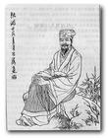
十一月四日风雨大作
僵卧孤村不自哀，
尚思为国戍轮台。
夜阑卧听风听雨，
铁马冰河入梦来。
示儿
死后原知万事空，
但悲不见九州同。
王师北定中原日，
家祭无忘告乃翁。
关于陆游
陆游(1125—1210)，字务观，自号放翁，越州山阴(今浙江省绍兴)人。祖父、父亲都做官。他出生的第三年，靖康之变发生，北宋沦亡。他随家人颠沛流离，历尽艰险回到家乡。
陆游生当民族矛盾尖锐、国势危迫的南宋时期，“扫胡尘”、“靖国难”是他平生志业所在。在政治斗争中，屡次遭到统治集团投降派排挤、打击，但他坚持理想，始终不渝。他是南宋伟大的爱国诗人，词和散文的成就也很高。生平所作诗将近一万首。题材非常广泛，大多数是关于收复中原的爱国内容和主题。“六十年间万首诗，十之六七言恢复。”其中涉及时事政治的作品，慷慨激昂，具有强烈的义愤，表达了广大民众恢复中原的愿望。
他的词风格多样，也是以爱国主题为主调，这部分作品和辛弃疾的词同样成为这个时代的最强音。

Slide 13

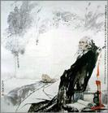

诉衷情 陆游
当年万里觅封侯，匹马戍梁州。关河梦断何处，尘暗旧貂裘。 胡未灭，鬓先秋，泪空流。此生谁料，心在天山，身老沧洲。
写作背景
陆游一生以抗金报国、收复中原为己任。但是在投降派当政的社会条件下，他长期请缨无路，报国无门，最后还被罢黜回乡，投闲置散，壮志未酬。但他始终没有忘怀国事，没有放弃对理想的追求，现实与理想的激烈矛盾，始终冲击着他的内心深处。这首词就是在这样的心态下创作的。

Slide 14
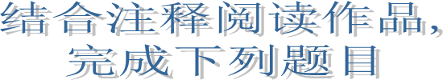
诉衷情 陆游
当年万里觅封侯，匹马戍梁州。关河梦断何处，尘暗旧貂裘。 胡未灭，鬓先秋，泪空流。此生谁料，心在天山，身老沧洲。
当年
1．上片开头以“ ”二字楔入往日豪放军旅生活的回忆，“ ”一转，却只有往事入梦，理想与现实形成了一个强烈的情感落差，慷慨化为悲凉。
2．下片开头“未”写出 ，“先”体现 ，“空”表达 ，深入了上片的“身”与“心”矛盾冲突。
3．“此生谁料”一句正常的语序是 ，它写出了 的悲哀，“心在天山，身老沧洲”先 后 ，形成转折，表现出一种理想与现实的无奈。
梦断
身老而理想未成的遗憾
岁月无多的沉痛悲凉
内心的失望和痛苦
“谁料此生”
今生不能实践理想
扬
抑

Slide 15
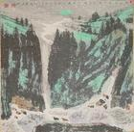
作这首词时，词人已年近七十，身处江湖，未忘忧国，烈士暮年，壮心不已，这种高亢的政治热情，永不衰竭的爱国精神形成了词作的风骨凛然的崇高美。但壮志不得实现，雄心无人理解，虽然“男儿到死心如铁”，无奈“报国欲死无战场”，这种深沉的压抑感又形成了词作中百折千回的悲剧情调。词作说尽忠愤，回肠荡气。
《唐宋词鉴赏辞典》，上海辞书出版社1988年版
小结全词
诉衷情 陆游
当年万里觅封侯，匹马戍梁州。关河梦断何处，尘暗旧貂裘。 胡未灭，鬓先秋，泪空流。此生谁料，心在天山，身老沧洲。
这是一支英雄迟暮、壮志未酬的浩歌，表现了作者炽热的爱国襟怀及其对南宋统治者丧权辱国行为的批判。
上片用“当年”二字带出昔日军旅生活的回忆。下片进一步写理想与现实的矛盾，发出更深沉的浩叹。 “此生谁料，心在天山，身老沧州” 三句，总结一生，审视现实。词人没有料想到，一生虽有抗敌报国的壮志，却长期被投闲置散。“心在天山，身老沧州”，恰如一个要搏击长空的苍鹰，却被折断羽翮，落到地上，痛苦呻吟。

Slide 16
鉴赏要点
诉衷情 陆游
当年万里觅封侯，匹马戍梁州。关河梦断何处，尘暗旧貂裘。 胡未灭，鬓先秋，泪空流。此生谁料，心在天山，身老沧洲。
过去和现在的对比
很鲜明而强烈，有力地突出了主题
对比
梦境与实际的对比
理想和现实的对比

Slide 17
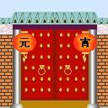
柳梢青 春感
刘辰翁
铁马蒙毡，银花洒泪，春入愁城。笛里番腔，街头戏鼓，不是歌声。 那堪独坐青灯，想故国高台月明！辇下风光，山中岁月，海上心情。
解题
物非、人非（亡国）之感
刘辰翁(1232—1297)，字会孟，号须溪，吉州庐陵人。宋理宗景定三年(1262)考进士时，因在廷试对策中得罪了权臣贾似道，被降为丙等。 他曾参加文天祥所领导的抗元斗争，南宋沦亡后，在外流落多年，晚年在故乡的山中隐居。此词就作于隐居期间。
“春感”，这里是写在元宵节的感想。
结合注释阅读作品，说说抒发了什么样的感想。

Slide 18

C
1．对下面这首词的赏析，不恰当的一项是（ ）
A．“铁马蒙毡”，暗指当年“金戈铁马”的抗元之势今已不在。这四个字中包含着词人的无尽憾恨。
B．“银花洒泪”，景情交融，耐人品味：元宵节火树银花的景象，更勾起了亡国遗民屈辱、悲凉的感情。
C．“笛里番腔，街头戏鼓，不是歌声”，描写元人以鼓噪庆祝胜利，意思在说明入主异族不会欣赏汉人的歌声。
D．下阕写佳节思故国的愁绪，比辛弃疾“舞榭歌台，风流总被雨打风吹去” 的慨叹更多了几番怨懑与无奈。
2. 简要分析“那堪独坐青灯，想故国高台月明”两句在词中的作用。
3. “辇下风光”三句分别是什么意思？表明了作者怎样的情感态度？
C项所引的词句，不仅说元人的鼓乐笛声不悠扬、不中听，更主要的是反映亡国遗民听到入主异族的音乐，立即引起了亡国之恨的心情。将其理解为“说明入主异族不会欣赏汉人的歌声”是不恰当的。

Slide 19
2. 简要分析“那堪独坐青灯，想故国高台月明”两句在词中的作用。
“想故国”，点明上片所写的都是对沦陷了的故都临安的遥想。“故国高台月明”，与李煜的“故国不堪回首月明中”(《虞美人》)的情景感情相似，表达了对故国的无限怀念。“独坐青灯”，指词人现在所面临的处境：独处庐陵的山中，面对如豆的青灯，悲凉寂寞。
这两句 收结上文，开启下文。
3. “辇下风光”三句分别是什么意思？表明了作者怎样的情感态度？
“辇下风光”指临安繁盛是热闹繁华的风光；“山中岁月”指作者在山中度过的寂寞隐居岁月；“海上心情”引忠臣苏武牧羊海上不忘故国之典，作者以之自况。
对作者来说，大宋被蒙古灭亡后，故国重游，已物非人非，别是一番愁苦在心头。“山中岁月”是其身之所在；“辇下风光”是其心之所系；“海上心情”是其志之所向。作者对故国的忠诚，虽死未悔，令人击节赞叹不已。

Slide 20
柳梢青 春感
刘辰翁
铁马蒙毡，银花洒泪，春入愁城。笛里番腔，街头戏鼓，不是歌声。 那堪独坐青灯，想故国高台月明！辇下风光，山中岁月，海上心情。
小结全词
1、这是一首亡国的悲歌，表达了作者对南宋故国表示深沉的怀念，对元统治者表示切齿的痛恨，抒发了亡国的深哀巨痛，充满着强烈的民族自尊心。
2、本词在艺术上的一个明显的特征，是从想象落笔，虚处见意。例如，上片全是身处山中的词人对故都临安的元宵灯节的凄凉情景的想象，其中所有的景物描写都是想象中的虚景。

